Slide 1

INMOBIS
Sistema de gestión inmobiliario

Slide 2
Metas del proyecto
Relación Cliente/Agente
  Facilitar la relación cliente-agente
  Mejora la captación y atención de clientes

Slide 3
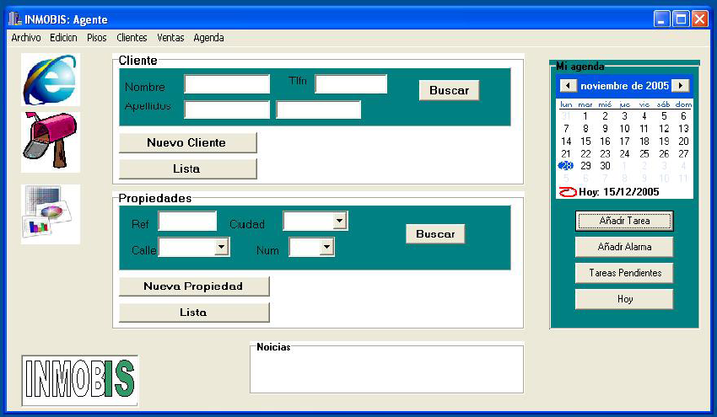
Prototipo. App. Gestión

Slide 4
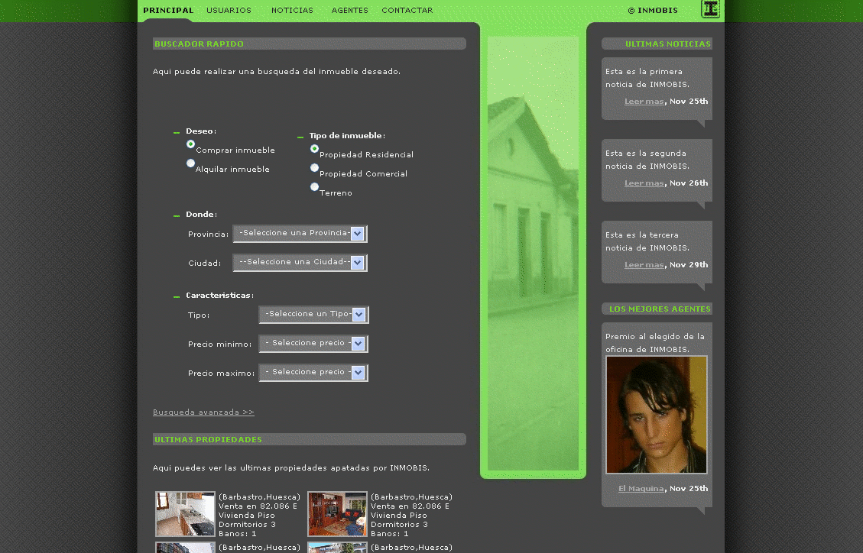
Prototipo. App. Cliente

Slide 5
Análisis de la competencia
Competencia
  Habitania (Remax, Look&Find, ...)
Puntos fuertes
  Usabilidad y accesibilidad (WAI, ...)
  Adaptabilidad a imagen negocio
  Orientado a PyME
  Fidelización del cliente
  Plataforma coste cero

Slide 6
Arquitectura
ALERTAS
LÓGICA DE NEGOCIO
CLIENT
APP.
SERVER
APP.
WEB
SERVICES
MYSQL

Slide 7
Equipo y recursos
Organización jerárquica
Experiencia demostrable
Conocimiento teóricos y prácticos
Equipo heterogéneo
Planificación

